Slide 1
SOCIEDAD TÉCNICA DE CERTIFICACIÓN
OI 203 OI 204 OI 205
PC-110 / PC-111

Slide 2
SOTEC SPA es una empresa dedicada a las áreas de inspecciones industriales y ensayos no destructivos.
Formada por un equipo de profesionales y técnicos de gran experiencia en sus respectivas áreas.

Slide 3
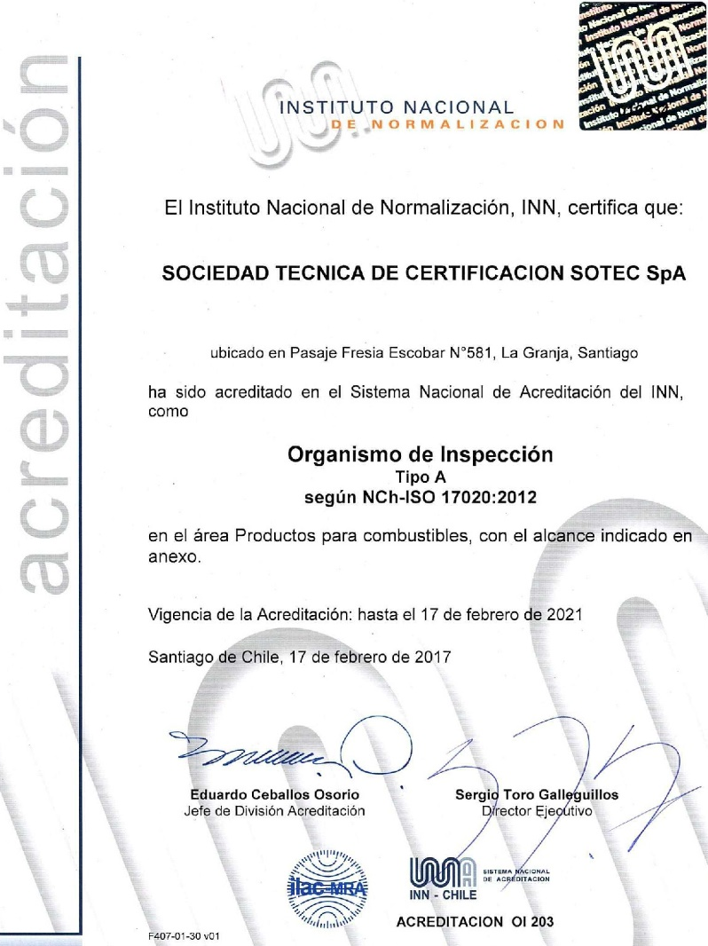
OI – 203
Productos para Combustibles
Sotec Spa. Cuenta con acreditación ante Superintendencia de electricidad y combustible bajo convenio INN-SEC.
Inspecciones basadas en protocolos Sec PC 110 y PC 111
Nuestra acreditación se encuentra vigente hasta febrero del 2021 y en proceso de renovación.

Slide 4
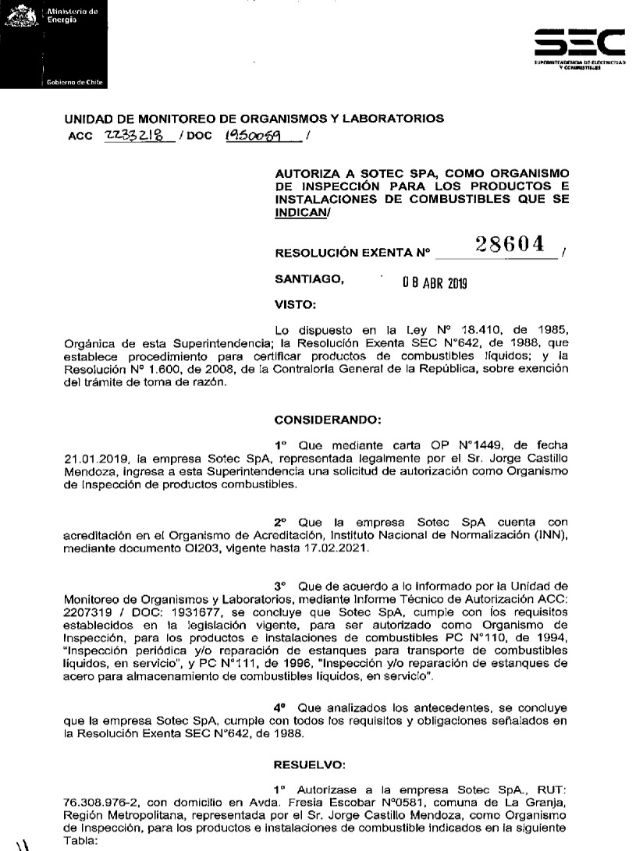
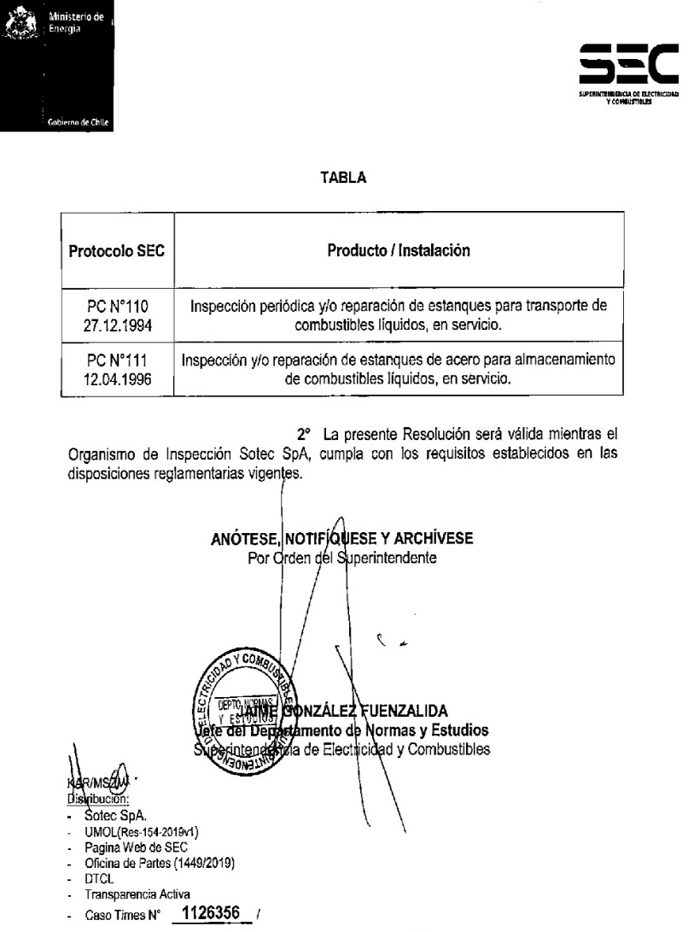
AUTORIZACIÓN SEC / RESOLUCIÓN EXENTA 28604
“RESPUESTA RÁPIDA Y EFICIENTE, APORTANDO VALOR A SUS PROCESOS”

Slide 5
OI – 204
Ensayos No Destructivos
Sotec Spa. Organismo de inspección acreditado INN para la ejecución y evaluación de Ensayos No Destructivos tales como:
Medición de Espesores de Recubrimientos
Detección de Poros
Pruebas de Fuga, Hermeticidad, Estanqueidad
Líquidos Penetrantes
Inspección Visual
Ultrasonido Detección de Fallas y Medición Espesores Metálicos
Partículas Magnéticas

Slide 6
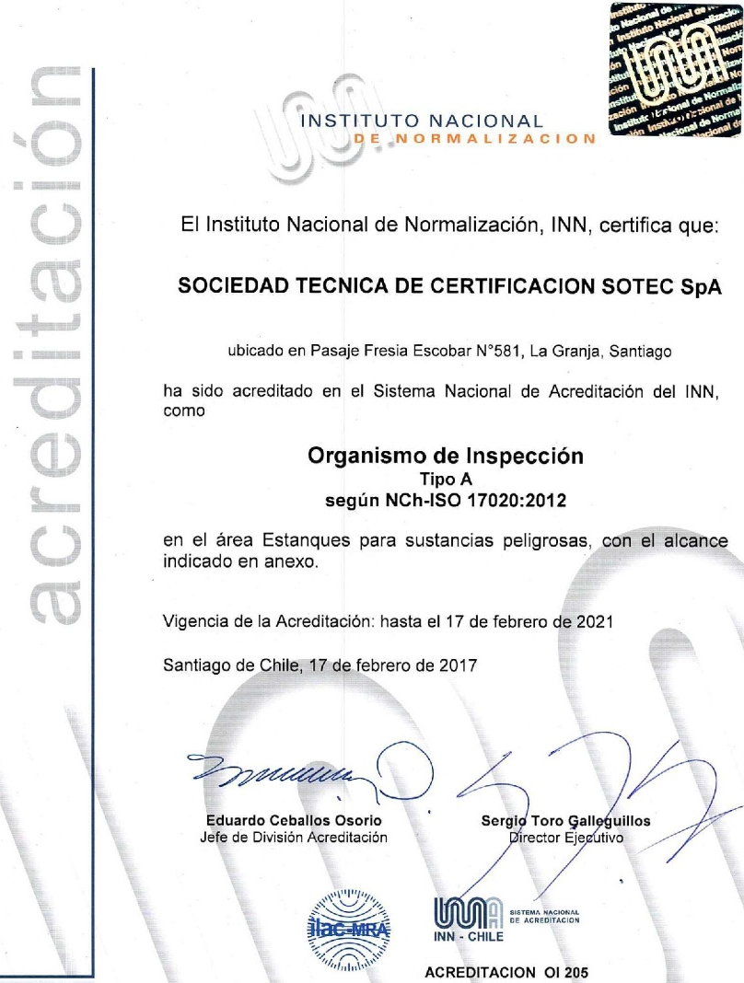
OI – 205
Estanques para Sustancias Peligrosas
Sotec Spa. Organismo de inspección acreditado INN para la ejecución y evaluación de tanques para sustancias peligrosas.
Experiencia y conocimiento para inspección basada en Decreto 43 de Ministerio de Salud Chile, que regula el almacenamiento de sustancias peligrosas.

Slide 7
Área Soldadura
Contamos con especialista con vasta experiencia en el área de procesos de soldadura industrial.
Nuestros servicios se encuentra basados estrictamente en códigos de soldaduras vigente como AWS – ASME- API.
WPS (Especificación de procedimiento de soldadura)
PQR (Registro de calificación procedimiento)
WPQR (Registro de Calificación de soldador)
Área ingeniería
Realizamos servicios de ingeniera como memorias de cálculos estructurales y sísmicas.
Planos de estructuras y plantas
Análisis de líneas y plantas productivas.

Slide 8
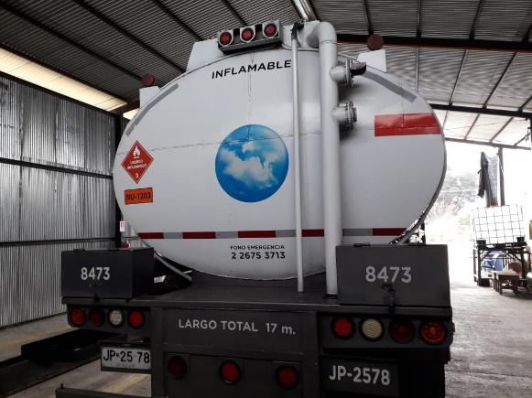
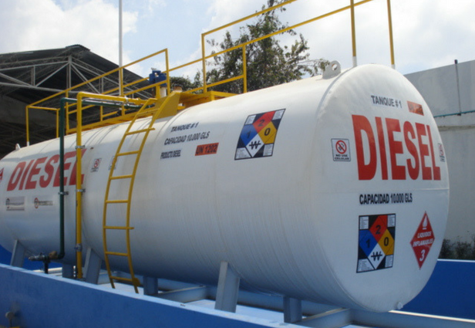
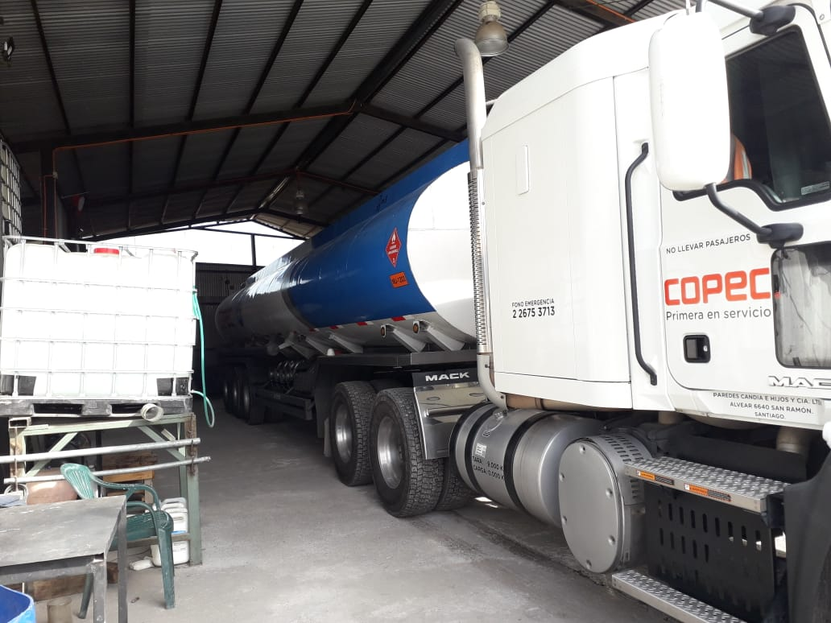
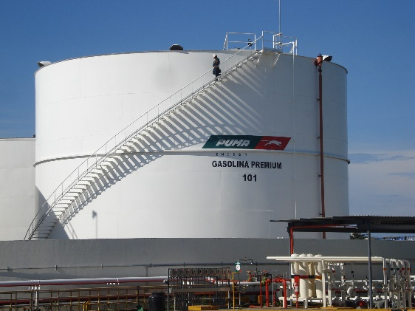
INSPECCION CADA 5 AÑOS A TANQUES PARA TRANSPORTES DE COMBUSTIBLES LIQUIDOS TC-8
PC-110 "INSPECCIÓN PERIÓDICA Y/O REPARACIÓN DE ESTANQUES PARA TRANSPORTES DE COMBUSTIBLES LÍQUIDOS, EN SERVICIO
PC-111"INSPECCIÓN Y/O REPARACIÓN DEESTANQUES DE ACERO PARA ALMACENAMIENTO DE COMBUSTIBLES LÍQUIDOS, EN SERVICIO"

Slide 9
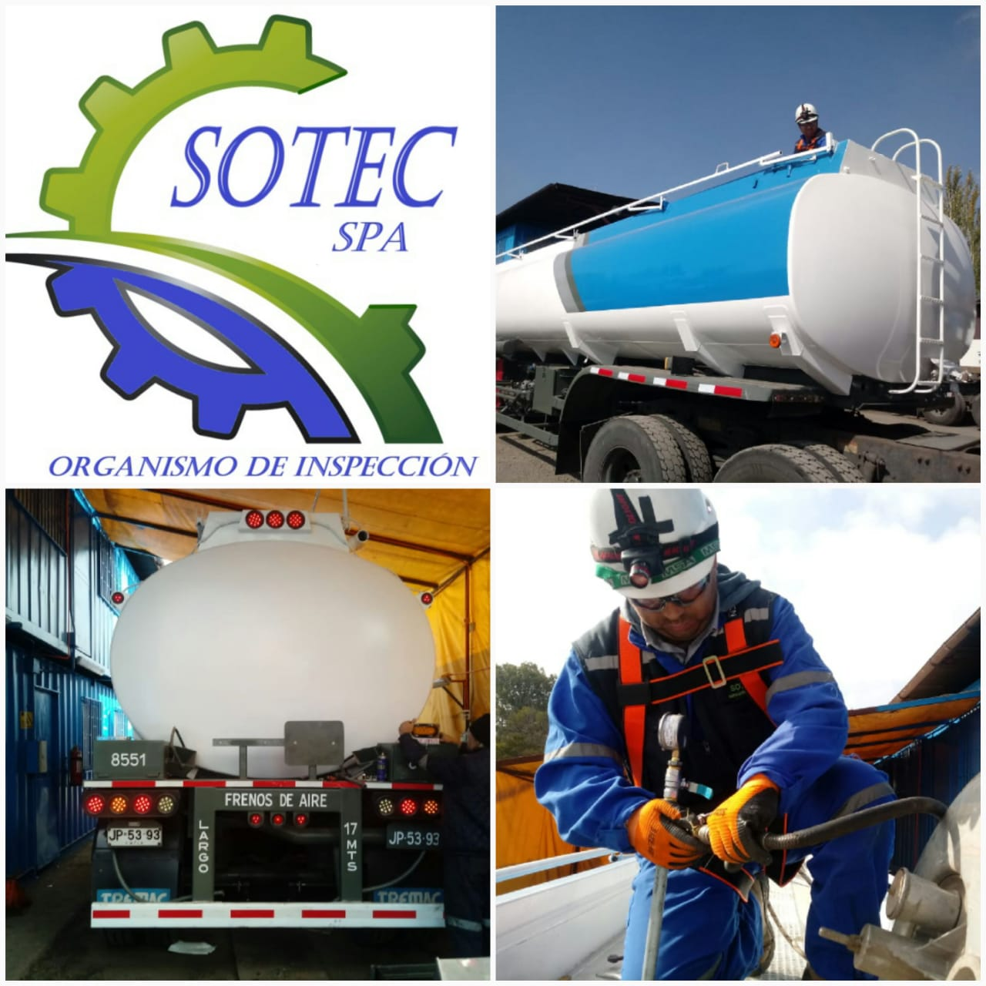
INSPECCION CADA 5 AÑOS A TANQUES PARA TRANSPORTES DE COMBUSTIBLES LIQUIDOS TC-8
Nos apegamos estrictamente a protocolos de inspección definidos por SEC para la inspección de tanques de transportes y almacenamiento de combustible liquido
Damos calidad y confianza a nuestros clientes
Ensayo de Hermeticidad (test de fugas)
Semestral según en Articulo 203 punto C del DS-160

Slide 10
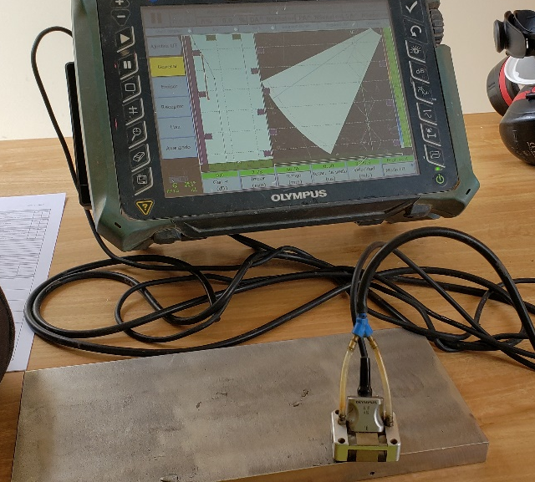
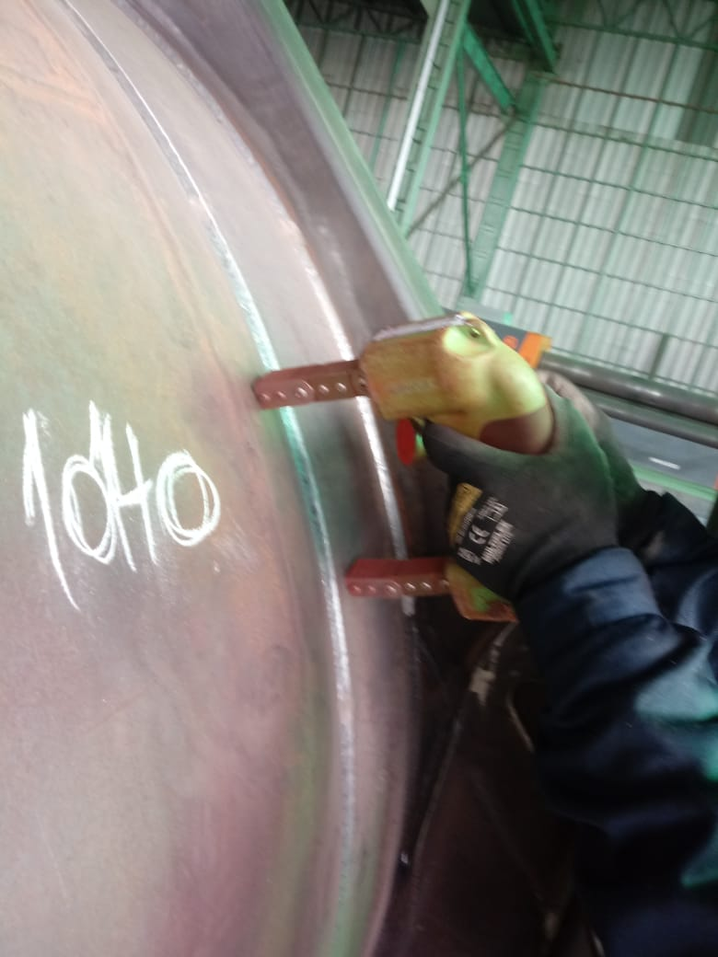
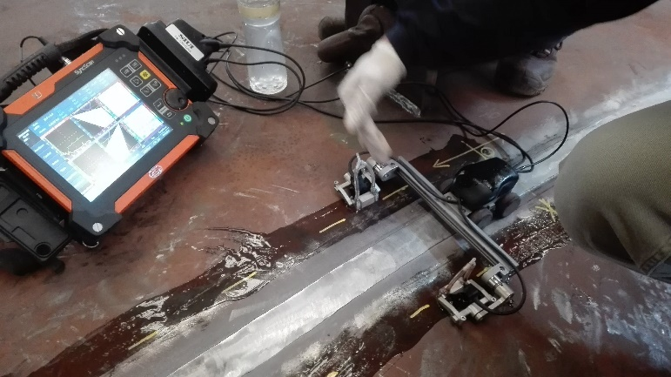
Ensayos No Destructivos
Nos destacamos por ejecutar y evaluar ensayos no destructivos basados en normativa vigente.
Nuestros Inspectores cuentan con competencia y nivelación en técnica de ensayo no destructivas según recomendación practica STN TC 1A e ISO 9712.
Medición de Espesores de Recubrimientos
Detección de Poros
Pruebas de Fuga, Hermeticidad, estanqueidad
Líquidos Penetrantes
Inspección Visual
Ultrasonido Detección de Fallas y Medición Espesores Metálicos
Partículas Magnéticas

Slide 11
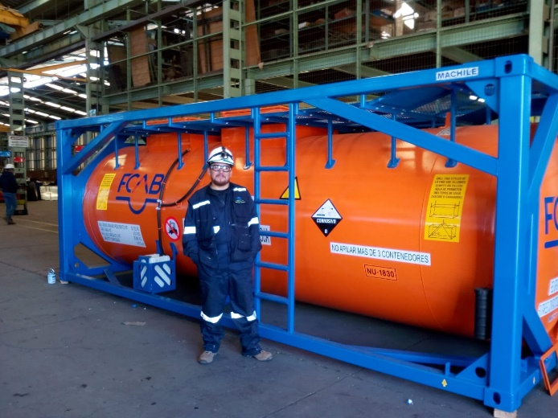
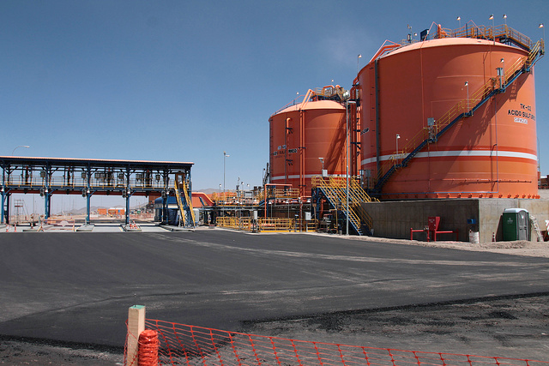
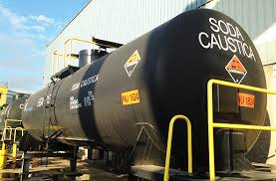
INSPECION Y EVALUACION DE TANQUES
Inspección a Tanques de Transportes y/o Almacenamiento de ácido Sulfúrico, Productos químicos, asfalto, aguas Servidas, Agua Industrial, Leche, Cemento y otros Productos, bajo estándares nacionales e internacionales.
Inspección In-Service tanques de almacenamiento según API 653 (verticalidad Asentamiento, Medición de Espesores, Check List API 653 (Inspección Visual), Ultrasonido detección de fallas, Medición Dureza Barcol (Tanques FRP).

Slide 12
RAPIDEZ
COMPROMISO
CALIDAD
TRANSPARENCIA
CONFIANZA

